Slide 1
第四章 Liapunov直接法的推广
§4.1 自治系统稳定性定理的推广
§4.2 克拉索夫斯基—巴尔巴欣渐近稳定性定理
§4.3 克拉索夫斯基不稳定性定理
§4.4 Lasalle不变原理
§4.5 比较原理
§4.6 系统的有界性
§4.7 系统的耗散性
§4.8 系统的收敛性
§4.9 系统的鲁棒(Robust)稳定性和有界性
§4.10 系统的实用稳定性
§4.11 限定初始扰动的条件稳定性
§4.12 非常稳定性、相对稳定性
§4.13 Lipschitz稳定性
§4.14 部分变元稳定性
§4.15 分离变量的非线性方程的全局稳定性

Slide 2
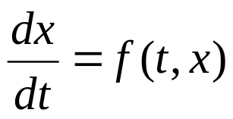



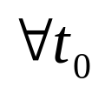
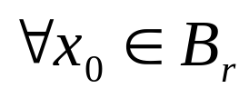
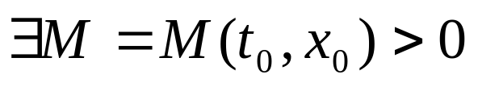
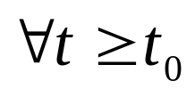
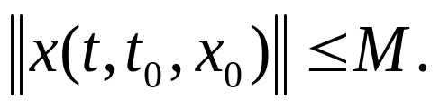
第四章 Liapunov直接法的推广
§4.6 系统的有界性
考虑系统
(1)
其中
，
连续、保证解存在惟一。
定义1 称系统(1)的解有界，如果对
，
，
，对
，有
此时也称系统(1)的解是Lagrange稳定的。

Slide 3
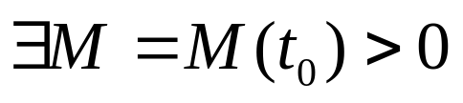

第四章 Liapunov直接法的推广
§4.6 系统的有界性
定义2 称系统(1)的解等度有界，如果对
，
，
，对
，
，有
此时也称系统(1)的解是等度Lagrange稳定的。
定义3 称系统(1)的解一致有界，如果对
，
，
，对
，
，有
此时也称系统(1)的解是一致Lagrange稳定的。

Slide 4
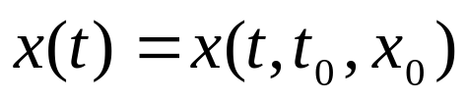

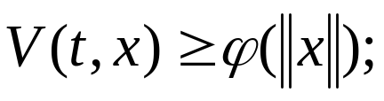


第四章 Liapunov直接法的推广
§4.6 系统的有界性
定理1 设
是系统(1)的解，则有
系统(1)的解有界
满足：
(i)
其中
(ii)
不增。

Slide 5

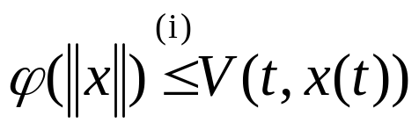
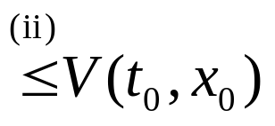
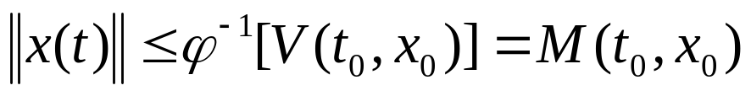

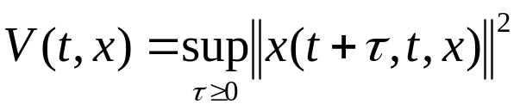

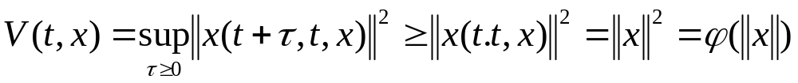
第四章 Liapunov直接法的推广
§4.6 系统的有界性
证：“ ”
“ ”取辅助函数为
显然， 有定义、连续，且
条件(i)成立。

Slide 6

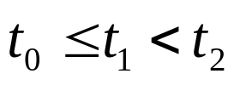
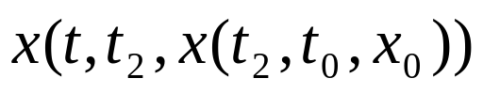
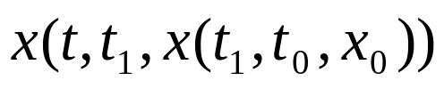
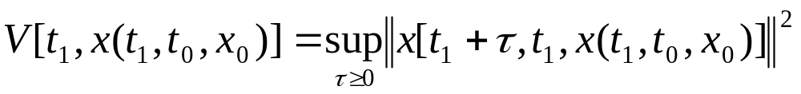
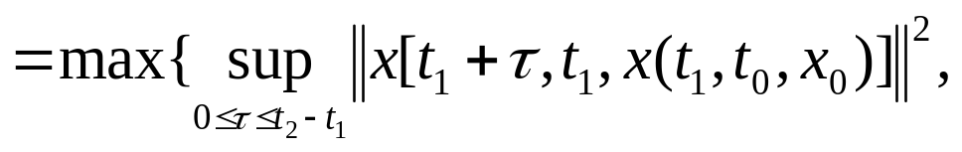
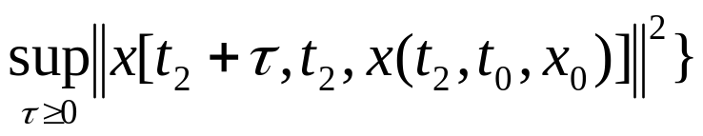
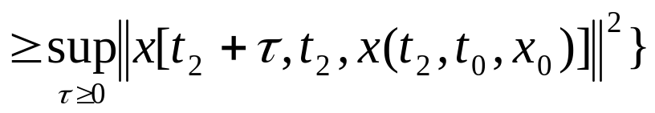

第四章 Liapunov直接法的推广
§4.6 系统的有界性
对
且
，由解的惟一性知，
是
延续。
所以有
所以条件(ii)成立。

Slide 7
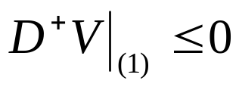




第四章 Liapunov直接法的推广
§4.6 系统的有界性
注：条件(ii)可由
来代替。
定理2 设
是系统(1)的解，则有
系统(1)的解等度有界
满足：
(i)
其中
(ii)
不增；
(iii)
，
，对
，有

Slide 8
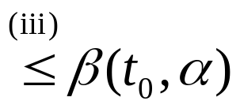
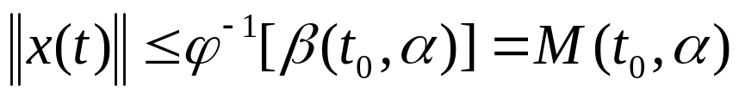
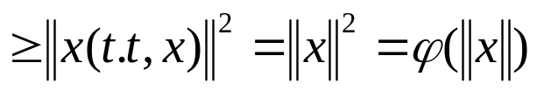
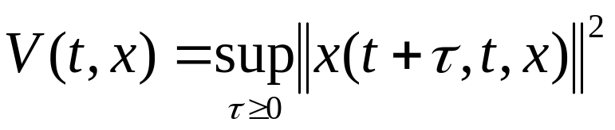
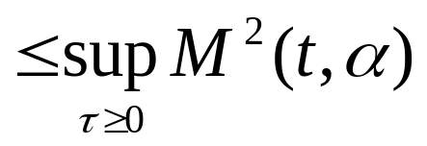
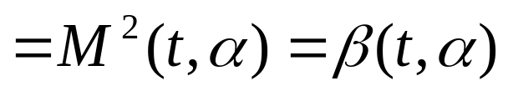
第四章 Liapunov直接法的推广
§4.6 系统的有界性
证：“ ”
“ ”取辅助函数为
条件(i)成立。
类似于定理1可知条件(ii)成立。
条件(iii)成立。

Slide 9

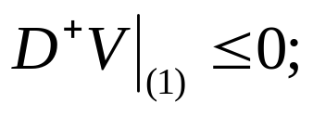
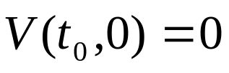
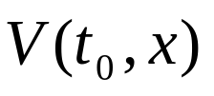

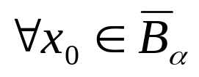
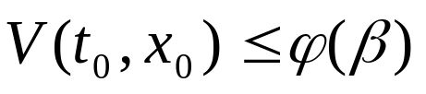
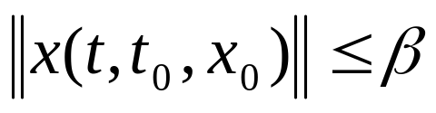
第四章 Liapunov直接法的推广
§4.6 系统的有界性
推论1 对系统(1)，若存在函数
满足
(i)
其中
(ii)
则系统(1)的解是等度有界的。
证：对
，
，由于
和
连续，
，对
，有
。对
，有
即系统(1)的解是等度有界的。

Slide 10
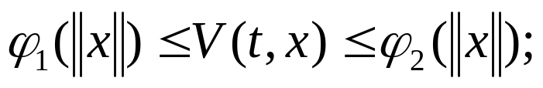

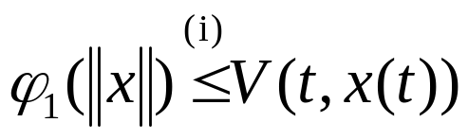
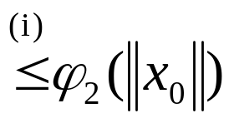
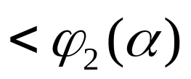
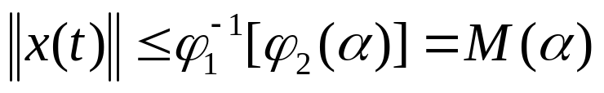
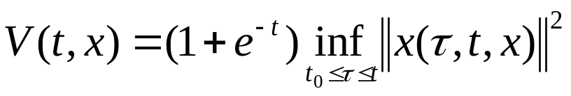
第四章 Liapunov直接法的推广
§4.6 系统的有界性
定理3 设
是系统(1)的解，则有
系统(1)的解一致有界
满足：
(i)
其中
(ii)
证：“ ”
“ ”取辅助函数为

Slide 11
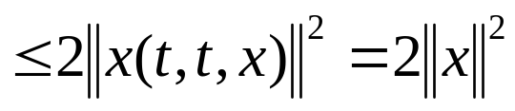



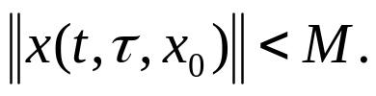
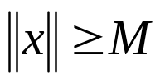
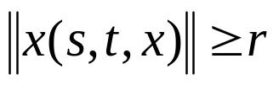




第四章 Liapunov直接法的推广
§4.6 系统的有界性
显然有
由系统(1)的解一致有界，对
，取
，对
，
，
，有
由逆否命题可知，当
时，有初始函数
所以
具有无穷大下界。

Slide 12


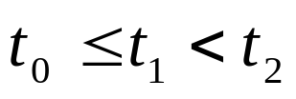
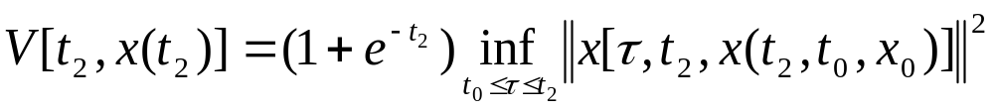
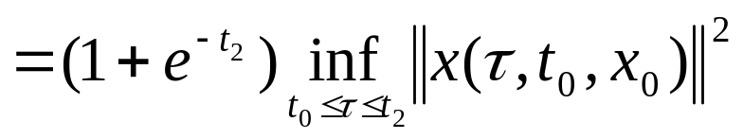
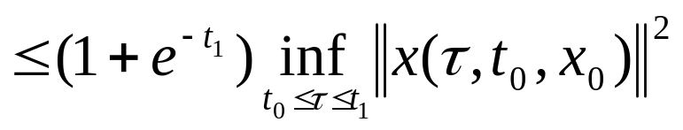
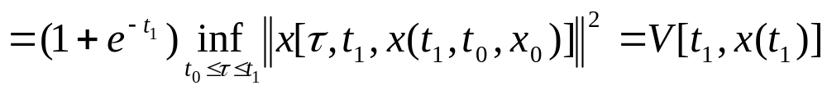

第四章 Liapunov直接法的推广
§4.6 系统的有界性
任取
和
满足
，对系统(1)的任意解
，有
所以
连续且单调不增，从而有
，即条件
(ii)成立。

Slide 13
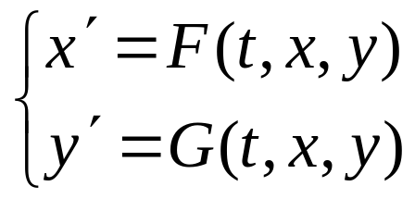






第四章 Liapunov直接法的推广
§4.6 系统的有界性
考虑系统
(2)
其中
，
，
在
上连续，且保证解
存在惟一。
记

Slide 14


















第四章 Liapunov直接法的推广
§4.6 系统的有界性
定理4 对系统(2)，对
，
，
，若
存在函数
在
和
在
上满足
(i)
对
，
一致成立；
(ii)
，其中
是连续函数 ；
(iii)
(iv)
对
，
一致成立；
(v)
，其中
是连续函数 ；
(vi)
则系统(2)的解一致有界。

Slide 15






第四章 Liapunov直接法的推广
§4.6 系统的有界性
证：对
，取
充分大，对
，
，
，有
由条件(i)、(ii)可知，
是存在的，由条件(iii)，当
时，有对
，有

Slide 16





第四章 Liapunov直接法的推广
§4.6 系统的有界性
在
，令
，取
充分大，由条件(iv)和(v)，有
由条件(vi)可知，
显然系统(2)的解一致有界。

Slide 17
第四章 Liapunov直接法的推广
§4.1 自治系统稳定性定理的推广
§4.2 克拉索夫斯基—巴尔巴欣渐近稳定性定理
§4.3 克拉索夫斯基不稳定性定理
§4.4 Lasalle不变原理
§4.5 比较原理
§4.6 系统的有界性
§4.7 系统的耗散性
§4.8 系统的收敛性
§4.9 系统的鲁棒(Robust)稳定性和有界性
§4.10 系统的实用稳定性
§4.11 限定初始扰动的条件稳定性
§4.12 非常稳定性、相对稳定性
§4.13 Lipschitz稳定性
§4.14 部分变元稳定性
§4.15 分离变量的非线性方程的全局稳定性

Slide 18




第四章 Liapunov直接法的推广
§4.7 系统的耗散性
考虑系统
(1)
其中
，
连续、保证解存在惟一。
定义1 称系统(1)是耗散系统，如果
，对
，
，对
，有
此时也称系统(1)的解对界限Ｍ 是毕竟有界的。

Slide 19





第四章 Liapunov直接法的推广
§4.7 系统的耗散性
定义2 称系统(1)是等度耗散系统，如果
，对
，
，对
，有
此时也称系统(1)的解对界限Ｍ 是毕竟等度有界的。
定义3 称系统(1)是一致耗散系统，如果
，对
，对
，有
此时也称系统(1)的解对界限Ｍ 是毕竟一致有界的。

Slide 20



















第四章 Liapunov直接法的推广
§4.7 系统的耗散性
定理1 对系统(1)，若存在函数
满足
(i) 当
时，有
，其中
(ii)
，其中
为常数；
。
则系统(1)是等度耗散系统，界限为
证：对
，
，由
和
连续，
，对
，有
。
取
，
，有
否则，必
，有
，由条件(i)，(ii)，有

Slide 21






第四章 Liapunov直接法的推广
§4.7 系统的耗散性
矛盾，所以系统(1)是等度耗散系统，界限为
。

Slide 22















第四章 Liapunov直接法的推广
§4.7 系统的耗散性
定理2 对系统(1)，取
和
，在
上存在
函数
满足
(i)
，其中
(ii)
，其中
则系统(1)是一致耗散系统，界限为
证：对
，取
，
，
，
，由条件(i)，(ii)，有
所以有

Slide 23








第四章 Liapunov直接法的推广
§4.7 系统的耗散性
要证对
，
，都存在
使得
否则，对
，均有
，令
由条件(ii)，有
矛盾，于是我们取

Slide 24





第四章 Liapunov直接法的推广
§4.7 系统的耗散性
对
，均有
从而系统(1)是一致耗散系统，界限为

Slide 25






第四章 Liapunov直接法的推广
§4.7 系统的耗散性
将系统(1)分解为
(2)
其中
，
，
为了叙述方便，我们引入记号：
，
，
，其中

Slide 26











第四章 Liapunov直接法的推广
§4.7 系统的耗散性
定理3 对系统(2)，若有
，存在函数
在
上满足
(i)
，使得
(ii)
，其中
是连续函数。
又假设
，
，若存在
在
上满足
(iii)
，使得
(iv)

Slide 27
















第四章 Liapunov直接法的推广
§4.7 系统的耗散性
再假设
，若有
，
，存在
在
上满足
(v)
，使得
(vi)
，其中
是连续函数。
则系统(2)是一致耗散系统。
证：考虑系统在
时刻过点
的解为
① 对
，我们要证明，
，使得
，
，有

Slide 28








第四章 Liapunov直接法的推广
§4.7 系统的耗散性
事实上，取
，我们能证明
否则，因为
，由连续性，必存在
，对
，使得
由条件(i)，(ii)，有
所以有
，矛盾，有

Slide 29










第四章 Liapunov直接法的推广
§4.7 系统的耗散性
② 再证
，使得
，
有
事实上，取
，其中
能证明
否则，因为
，由连续性，必存在
，对
，使得
由条件(iii)，(iv)，有

Slide 30








第四章 Liapunov直接法的推广
§4.7 系统的耗散性
所以有
，矛盾，有
由①、②可知，系统(2)的解是一致有界的。
③ 证明
，使得
。
反证：若对
，均有
，由条件(ii)，有
其中
，从而有

Slide 31






第四章 Liapunov直接法的推广
§4.7 系统的耗散性
矛盾，因此，
，使得
，由条件(i)，
，有
(ii)可知，对
取
，对
有

Slide 32












第四章 Liapunov直接法的推广
§4.7 系统的耗散性
④ 证明
，使得
反证：若对
，均有
。我们取满足条件
(v)、(vi)的
取为
，由条件(vi)，有
其中
，从而有
矛盾，因此，
，使得
，由条件(v)、
(vi)可知，对
，有
。

Slide 33









第四章 Liapunov直接法的推广
§4.7 系统的耗散性
取
，对
，有
综上所述，对
，取
，
，
，
，
，有
，
所以系统(2)是一致耗散系统。

